Slide 1

আজকের ক্লাসে সকলকে স্বাগতম

Slide 2

পরিচিতি
সাঈদা হাসমা
সহকারি শিক্ষিকা ( আই সি টি )
বড়চালা হুসাইনিয়া দাখিল মাদরাসা
ভালুকা, ময়মনসিংহ ।
সততার পুরস্কার

Slide 3
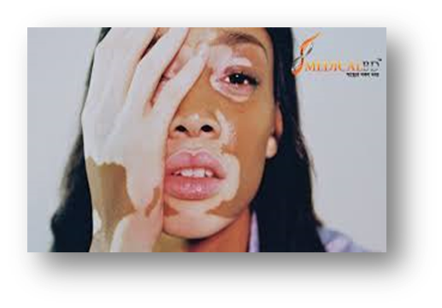
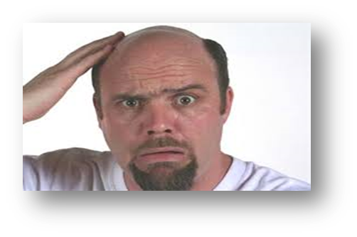
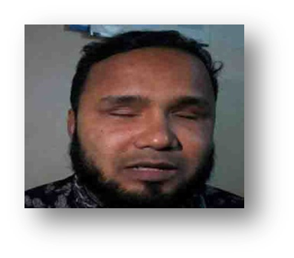
এ চিত্র গুলো লক্ষ করে কি বুঝতে পারছ ?

Slide 4

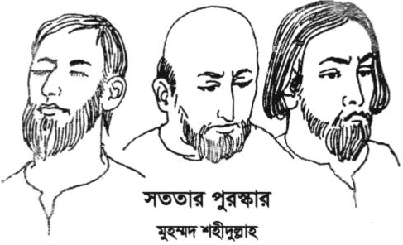

Slide 5
এ পাঠ শেষে শিক্ষার্থীরা ………।
১। লেখক পরিচিতি উল্লেখ করতে পারবে।
২। পাঠের অংশটুকু আদর্শ রুপে পাঠ করতে পারবে ।
৩। নতুন শব্দের অর্থ লিখতে ও বিশ্লেষন করতে পারবে।
4। সততার পুরষ্কার গল্পের মূলভাব ব্যাখ্যা করতে পারবে ।

Slide 6

জন্ম: ১৮৮৫ সালের ১০ জুলাই পশ্চিমবঙ্গের চবিবশ পরগনা জেলার পেয়ারা গ্রামে
লেখক পরিচিতি
মৃত্যু:
১৯৬৯ সালের ১৩ জুলাই ডক্টর মুহম্মদ শহীদুল্লাহ ঢাকায় মৃত্যুবরণ করেন
পিতা:
মফিজউদ্দীন আহমদ
ডক্টর মুহম্মদ শহীদুল্লাহ
উল্লেখযোগ্য গ্রন্থগুলি:
সিন্দবাদ সওদাগরের গল্প, ভাষা ও সাহিত্য, বাঙ্গালা ব্যাকরণ, দীওয়ান-ই-হাফিজ, শিকওয়াহ ও জওয়াব-ই-শিকওয়াহ, রুবাইয়াত-ই-উমর খয়্যাম, পদ্মাবতী, বাংলা সাহিত্যের কথা, বিদ্যাপতি শতক, সাহিত্যের ইতিহাস, বাঙ্গালা ভাষার ইতিবৃত্ত, কুরআন শরীফ, অমরকাব্য, সেকালের রূপকথা

Slide 7
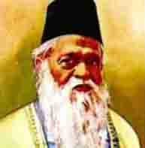
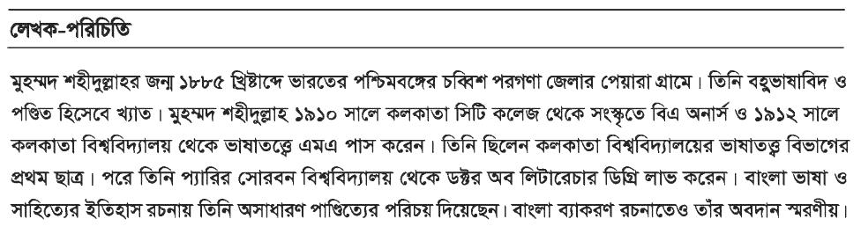
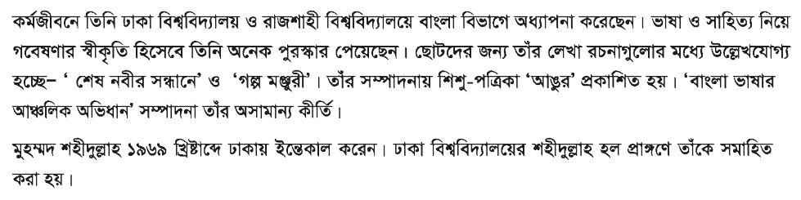

Slide 8
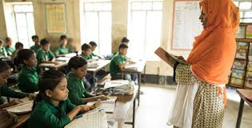
সরব পাঠ

Slide 9
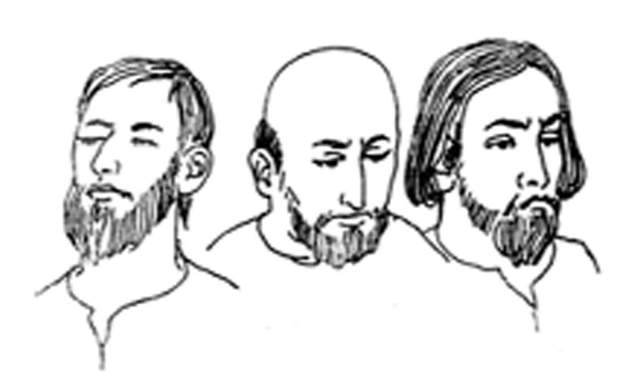


Slide 10

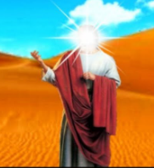
ফেরেশতা মানুষের রূপ ধরিয়া প্রথমে ধবলরোগীর নিকটে আসিলেন। তিনি তাহাকে বলিলেন, কী তুমি সবচেয়ে ভালোবাসো?
ধবলরোগী বলিল, আহা! আমার গায়ের রং যদি ভালো হয়। সকলে যে আমাকে বড় ঘৃণা করে।
স্বগীয় দূত তাহার গায়ে হাত বুলাইয়া দিলেন। তাহার রোগ সারিয়া গেল। তাহার গায়ের চামড়া ভালো হইল।
তারপর আল্লাহর দূত পুনরায় তাহাকে জিজ্ঞাসা করিলেন, এখন তুমি কী চাও?
সে বলিল, আমি উট চাই।
দূত তাহাকে একটি গাভিন উট দিয়া বলিলেন, এই লও। ইহাতে তোমার ভাগ্য খুলিবে।

Slide 11


তারপর সেই ফেরেশতা টাকওয়ালার কাছে গিয়া বলিলেন, কী তুমি সবেচেয়ে ভালোবাসো?
সে বলিল, আহা! আমার এই রোগ যদি সারিয়া যায়।যদি আমার মাথায় চুল ওঠে!
আল্লাহর দূত তাহার মাথায় হাত বুলাইয়া দিলেন। তাহার টাক সারিয়া গেল। তাহার মাথায় চুল গজাইল। দূত পুনরায় বলিলেন, এখন তুমি কী চাও?
সে বলিল, গাভী।
তিনি তাহাকে একটি গাভিন গাভী দিয়া বলিলেন, এই লও। ইহাতে তোমার ভাগ্য খুলিবে।

Slide 12
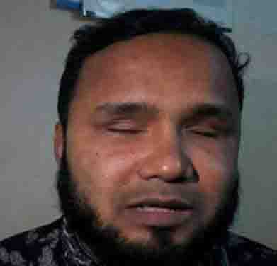

তারপর স্বর্গীয় দূত অন্ধের কাছে গেলেন। গিয়া বলিলেন, কী তুমি সবচেয়ে ভালোবাসো?
সে বলিল, আল্লাহ আমার চোখ ভালো করিয়া দিন। আমি যেন লোকের মুখ দেখিতে পাই।
স্বর্গীয় দূত তাহার চোখে হাত বুলাইয়া ‍দিলেন। তাহার চোখ ভালো হইয়া গেল।
তারপর তিনি তাহাকে বলিলেন, এখন তুমি কী চাও?
সে বলিল, আমি ছাগল চাই।
স্বর্গীয় দূত তাহাকে একটি গাভিন ছাগল দিয়া বলিলেন, এই লও। ইহাতে তোমার ভাগ্য খুলিবে।

Slide 13
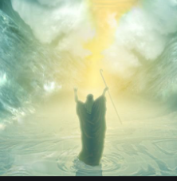
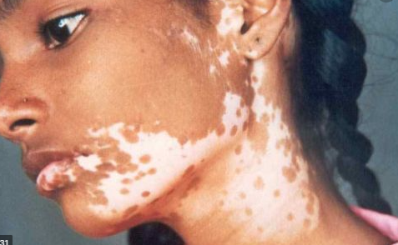

নতুন শব্দের অর্থ জেনে নেই
শব্দ
অর্থ
ইহুদী
হযরত মূসা (আ) প্রবর্তিত ধর্মের অনুসারী
সাদা
ধবল
আমীর
প্রধান/ ধনী

Slide 14


শব্দ
অর্থ
সর্বাঙ্গে
সারা শরীর
স্বর্গীয় দূত
আল্লাহর বার্তা বাহক

Slide 15
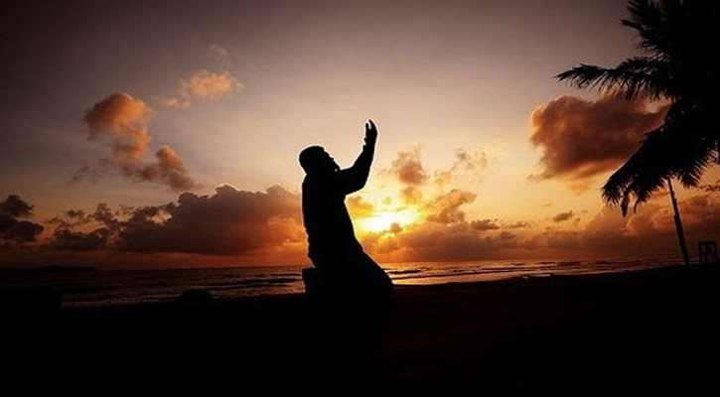
একক কাজ
সততার পুরষ্কার গল্পে স্রষ্টার মহিমা বর্ণনা কর।

Slide 16
১। মুহম্মদ শহীদুল্লাহ কত সালে জন্মগ্রহণ করেন?
ক. 1965
খ. 1885
মূ
ল্যা
য়
ণ
গ. 1875
ঘ. 1986
২। মুহম্মদ শহীদুল্লাহর অসাধারণ পাণ্ডিত্যের পরিচয় পাওয়া যায়
ক. সাহিত্য রচনায়
খ. ব্যাকরণ
গ.বাংলা ভাষা ও সাহিত্যের ইতিহাস রচনায়
ঘ. গল্প-উপন্যাস রচনায়
৩। মুহম্মদ শহীদুল্লাহ কত খ্রিস্টাব্দে ইন্তেকাল করেন?
ক. 1949
খ. 1959
গ. 1969
ঘ. 1979

Slide 17

বাড়ির কাজ
সততার পুরস্কার গল্পের মূলভাব ব্যাখ্যা কর।

Slide 18


